Slide 1
Bilgisayar İşletim Sistemleri
10.Hafta

Slide 2
Gerçek zamanlı CPU Planlama
Gerçek zamanlı sistemler iki gruba ayrılır:
Soft real-time sistemler
Hard real-time sistemler
Soft real-time sistemler, zaman kritik process’lere diğerlerine göre öncelik verir, ancak çalışma süresine garanti vermez.
Hard real-time sistemler, zaman kritik process’leri deadline süresinde çalıştırmayı garanti eder.

Slide 3
Gerçek zamanlı CPU Planlama
Minimizing latency
Sistemde bir olay gerçekleştiğinde, olabildiği kadar kısa sürede gerekli işlemin yapılması zorunludur.
Bir olay oluştuktan sonra işlemin gerçekleşmesine kadar bir süre geçer (event latency).

Slide 4
Gerçek zamanlı CPU Planlama
Minimizing latency
Gerçek zamanlı sistemlerin performansını interrupt latency ve dispatch latency yetkiler.
Interrupt latency, CPU’ya interrupt gelmesi ile CPU’nun istenen işleme başlaması için geçen süredir.

Slide 5
Gerçek zamanlı CPU Planlama
Minimizing latency
Bir process’in durdurularak diğer process’in başlatılması için geçen süreye dispatch latency denir.
Conflict aşamasında yeni process için kaynak aktarımı veya bir process’in durdurulması gerçekleştirilir.

Slide 6
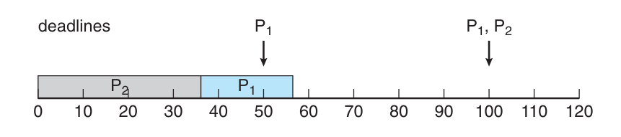
Gerçek zamanlı CPU Planlama
Priority-Based Scheduling
Gerçek zamanlı işletim sistemleri öncelik tabanlı algoritma kullanmak zorundadır.
Bir process CPU’da çalışırken yüksek öncelikli process geldiğinde kesilir ve gelen process çalıştırılır.
Windows 32 seviyeli önceliklendirme yapar. 16-31 arasındaki öncelik değerlerini gerçek zamanlı process’lere ayırmıştır.
Bu şekildeki çalışma ile (preemptive, priority-based scheduler) soft real-time garanti edilir.
Bir process için deadline’dan önce çalışma garantisi yoktur.
Aynı öncelik seviyesinde bekleyen process’ler varsa preemptive yapılmaz.
P2 daha öncelikli P1’e göre

Slide 7
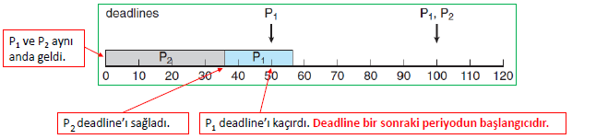
Gerçek zamanlı CPU Planlama
Rate-Monotonic Scheduling
Rate-Monotonic Scheduling algoritmasında, her process sisteme geldiğinde periyot süresiyle ters orantılı (sisteme gelme sıklığı ile doğru orantılı) öncelik seviyesi atanır.
Periyot süresi kısaldıkça öncelik seviyesi artar, arttıkça öncelik seviyesi azalır. CPU’yu kullanma sıklığı artan process’lere öncelik verilir.
P2 daha önceliklidir (CPU’ya gelme sıklığı göz önüne alınmamıştır.).
p1 = 50 (periyot süresi), t1 = 20 (çalışma süresi), p2 = 100, t2 = 35.

Slide 8
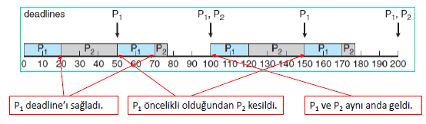
Gerçek zamanlı CPU Planlama
Rate-Monotonic Scheduling
Şekilde P1 daha önceliklidir (CPU’ya gelme sıklığı fazladır.).
p1 = 50 (periyot süresi), t1 = 20 (çalışma süresi), p2 = 100, t2 = 35.

Slide 9
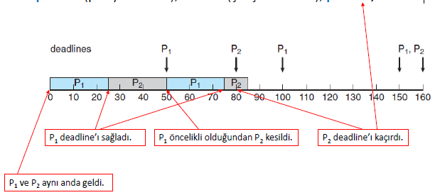
Gerçek zamanlı CPU Planlama
Rate-Monotonic Scheduling
Şekilde P1 daha önceliklidir (CPU’ya gelme sıklığı fazladır.).
p1 = 50 (periyot süresi), t1 = 25 (çalışma süresi), p2 = 80, t2 = 35.

Slide 10
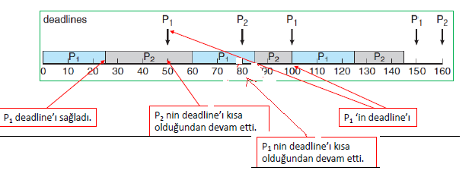
Gerçek zamanlı CPU Planlama
Earliest-Deadline-First Scheduling
Earliest-Deadline-First Scheduling algoritmasında, her process’e deadline’a göre öncelik seviyesi atanır.
Deadline’ı kısa olanın öncelik seviyesi yüksektir.
Şekilde P1daha önceliklidir (CPU’ya gelme sıklığı fazladır.).
p1 = 50 (periyot süresi), t1 = 25 (çalışma süresi), p2 = 80, t2 = 35.

Slide 11
Sistem modeli
Multiprogramming ortamlarda çok sayıda process sınırlı kaynağı kullanmak için yarışır.
Bir process bir kaynağa istek yaptığında, kaynak dolu ise bekleme durumuna geçer.
Bekleme durumundaki process, bazı durumlarda hiçbir zaman durumunu değiştiremez. Buna deadlock (kilitlenme) denir.
İşletim sistemleri genellikle deadlock önleme mekanizmalarını sağlamazlar.
Program geliştiricinin deadlock oluşmayacak şekilde program geliştirmesi gereklidir.

Slide 12
Sistem modeli
Bir sistemdeki kaynaklar, CPU cycle, dosyalar, I/O cihazları (yazıcı, DVD sürücü) gibi farklı türdedir.
Bir kaynaktan birden fazla varsa (2 CPU, farklı noktalardaki 2 yazıcı), bu kaynakların da birbirinden ayrılması gereklidir.
Bir process, bir kaynağı kullanmadan önce istek yapar (request), kullandıktan sonra da serbest bırakır (release).
Bir process bir kaynağı aşağıdaki sırayla kullanır:
Request: Process kaynağa istek yapar. Kaynak kullanılabilir değilse bekler.
Use: Process kaynak üzerindeki işlemini gerçekleştirir.
Release: Process kaynağı serbest bırakır.
Cihaz için request() ve release(), dosya için open() ve close(), hafıza için allocate() ve free() şeklindedir.

Slide 13
Sistem modeli
Request ve release işlemleri, semaforlar için wait() ve signal(), mutex kilitlemesi için acquire() ve release() şeklinde tanımlanabilir.
İşletim sistemleri kaynakların boş veya atanmış olduğunu bir tablo ile tutarlar.
Kaynaklar, fiziksel (yazıcı, hafıza alanı, …) veya mantıksal (semafor, mutex lock) olabilir.
Bir sistemde, 3 tane CD sürücüsü olsun. 3 process bu kaynakları kullanırken, her process diğer CD sürücülerden birisine istek yaparsa deadlock oluşur.
Bir sistemde, 1 yazıcı ve 1 DVD sürücü olsun. P0 process’i yazıcıyı, P1 process’i DVD sürücüyü tutarken, P1 yazıcıya ve P0 DVD sürücüye istek yaparsa deadlock oluşur.
Multithread uygulama geliştiriciler deadlock olasılığına dikkat etmelidir.

Slide 14
Deadlock tanımı ve özellikleri
Gerekli şartlar
Bir deadlock durumunda, process’ler hiçbir zaman sonlanamaz, sistem kaynakları atanmış durumdadır ve başka işler başlatılamaz.
Aşağıdaki 4 şart aynı anda oluştuğunda deadlock ortaya çıkabilir:
Mutual exclusion: Paylaşımsız kaynak bir process tarafından tutulurken başka bir process bu kaynağa istek yaparsa, ikinci process kaynak boşalıncaya kadar bekler.
Hold and wait: Bir process bir kaynağı tutarken, başka bir kaynağı da bekler durumundadır. Bu kaynak ise başka bir process tarafından kullanılır durumdadır.
No preemption: Kaynaklar önceden boşaltılamaz. Bir kaynağın boşaltılması için kullanan process’in serbest bırakması gereklidir.
Circular wait: {P0, P1, …, Pn} processleri birbirini beklemektedir. P0 process’i P1’i, P1 process’i P2’yi, …, Pn process’i de P0’ı beklemektedir.
Her durum birbirinden tamamen bağımsız değildir. Circular wait oluştuğunda, hold and wait durumu vardır.

Slide 15
Deadlock tanımı ve özellikleri
Resource-allocation graph
Deadlock’lar bir yönlü graf (directed graph) kullanılarak (system resource-allocation graph) tanımlanabilir.
Graf üzerinde düğümler V (vertices) ile kenarlar E (edge)ile gösterilir.
V kümesi iki kısma ayrılır:
P = {P1, P2, …, Pn} aktif process’ler, gösterir.
R = {R1, R2, …, Rm} sistemdeki tüm kaynakları gösterir.
Bir Pi process’inden Rj kaynağına çizilen kenar Pi -> Rj şeklinde gösterilir.
Pi -> Rj kenarı ile Pi process’inin Rj kaynağına istek yaptığı ve beklediği ifade edilir.
Rj -> Pi kenarı ile de Rj kaynağının Pi process’ine atandığı ifade edilir.
Pi -> Rj request edge, Rj -> Pi assignment edge olarak adlandırılır.

Slide 16
Deadlock tanımı ve özellikleri
Resource-allocation graph
Graf üzerinde her bir process daire ile, her bir kaynak dikdörtgenle gösterilir.
Bir kaynaktan birden fazla örnek varsa (birden fazla CD sürücü) dikdörtgen içerisinde her örnek ayrı nokta ile gösterilir.
Bir process, bir kaynaktan bir örneğe istek yaparsa request edge çizilir.
Bir process’in yaptığı istek karşılanırsa assignment edge’e dönüştürülür.
Kaynak serbest bırakıldığında ise assignment edge silinerek kaynak serbest bırakılır.

Slide 17
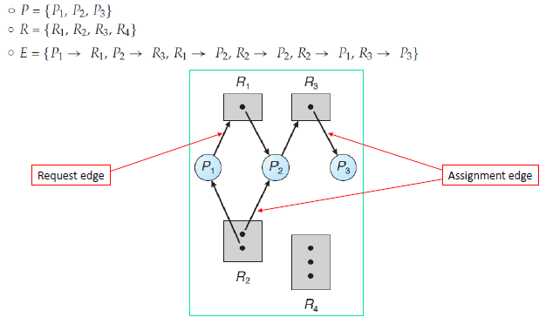
Deadlock tanımı ve özellikleri
Resource-allocation graph

Slide 18
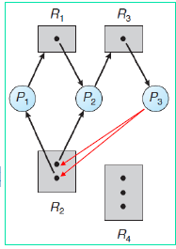
Deadlock tanımı ve özellikleri
Resource-allocation graph
Eğer graf üzerinde döngü yoksa deadlock yoktur, döngü varsa deadlock olabilir.
Her kaynaktan sadece 1 örnek varken graf üzerinde döngü varsa, deadlock oluşur.
Döngü içerisinde yer alan tüm process’ler deadlock durumundadır.
Kaynaklardan birden fazla olması durumunda, deadlock için döngü oluşması gereklidir ancak yeterli değildir.
Döngü dışındaki bir process’e atanmış kaynak seçilebilir.

Slide 19
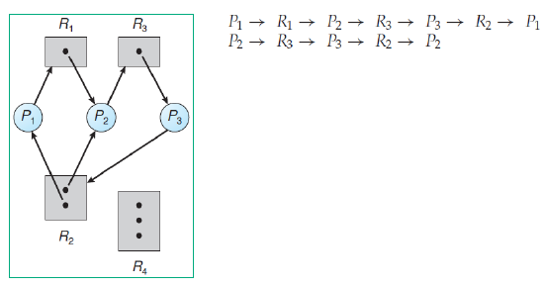
Deadlock tanımı ve özellikleri
Resource-allocation graph
Şekilde P1, P2 ve P3 deadlock durumundadır.

Slide 20
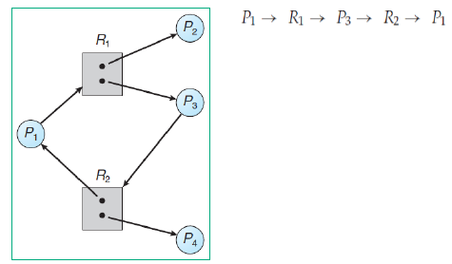
Deadlock tanımı ve özellikleri
Resource-allocation graph
Şekilde döngü vardır, ancak deadlock yoktur.
P4, R2’nin kopyasını serbest bırakırsa P3 kullanabilir.

Slide 21
Deadlock yönetimi için metotlar
Deadlock problemi için 3 farklı yol izlenebilir:
Deadlock’lardan kaçınmak için protokol kullanılabilir. Sistem hiçbir zaman deadlock durumuna düşmez.
Sistemin deadlock durumuna düşmesine izin verilir, deadlock algılanır ve çözülür.
Deadlock problemi tamamen gözardı edilir ve sistemde deadlock hiçbir zaman olmayacak gibi davranılır.
Üçüncü durum işletim sistemleri tarafından yaygın kullanılır (Linux, Windows).
Linux ve Windows işletim sistemleri, deadlock yönetimini uygulama geliştiricilere bırakır.

Slide 22
Deadlock yönetimi için metotlar
Bir sistemde hiçbir zaman deadlock olmamasını garanti etmek için, deadlock-prevention veya deadlock-avoidance yöntemleri kullanılabilir.
Deadlock prevention, kaynak isteklerini sınırlandırarak deadlock oluşmasını önler.
Deadlock avoidance,bir kaynağa istek yapan process’in yanı sıra, hangi zaman aralığında kullanacağını da bilmek ister.
Deadlock avoidance, kaynak isteği yapan process’in beklemesine veya kaynağın atanmasına karar verebilir.
Bir sistem, deadlock prevention veya deadlock avoidance yöntemlerini kullanmazsa deadlock oluşabilir.
Bu sistemler, deadlock olup olmadığını kontrol eden bir algoritma ve deadlock oluştuğunda çözümünü sağlayan bir algoritma sağlamalıdır.

Slide 23
Deadlock yönetimi için metotlar
Bir sistemde deadlock algılama ve çözme algoritması yoksa, aynı kaynağa istek yapan ve kilitlenen process sayısı artmaya başlar, bir süre sonra sistem çalışamaz hale gelir ve en sonunda manuel olarak sistemin restart yapılması gerekir.
Deadlock algılama ve çözümleme yöntemleri çoğu işletim sisteminde kullanılmaz.
Bazı sistemler, başka durumlar için kullandığı yöntemleri deadlock yönetiminde de kullanırlar.
Bazı sistemlerde, deadlock durumu yoktur. Bunun yerine process’in donmuş durumu (frozen state) vardır.
Bu durumda process işletim sistemine geri dönemez.

Slide 24
Deadlock önleme
Mutual exclusion
Deadlock oluşması için 4 durumun da (mutual exclusion, hold and wait, nopreemption, circular wait) gerçekleşmesi gereklidir.
Bu şartların birisi engellenirse deadlock önlenmiş olur.
Mutual exclusion’da en azından bir kaynak paylaşılamaz (eş zamanlı erişilemez) durumdadır.
Paylaşılabilir kaynaklar deadlock oluşturmaz.
Read-only dosyalar paylaşılabilir kaynaklardır ve deadlock oluşturmaz.
Paylaşılamaz kaynaklara birden fazla process tarafından eş zamanlı erişim yapılamaz (Semafor veya mutex lock ile engellenir).

Slide 25
Deadlock önleme
Hold and wait
Bir sistemde hold and wait durumunun oluşmaması için, bir process bir kaynağa istek yaptığında başka bir kaynağı tutmaması gerekir.
Bir protokol kullanılarak, bir process çalışmaya başlamadan önce ihtiyaç duyacağı tüm kaynaklar kendisine atanabilir.
Başka bir protokolde ise, eğer bir process kaynak kullanmıyorsa yeni kaynak için istek yapabilir.
Bir process, DVD sürücüdeki dosyayı diske kaydetsin, dosyayı sıralasın, ardından yazıcıdan çıktı alsın.
Birinci protokolde, tüm çalışma süresince DVD sürücü, dosya ve yazıcı process’e atanır (verimsiz kullanım).
İkinci protokolde, kaynaklar ihtiyaç duyduğunda sırayla process’e atanır (Bir process sık istek yapılan bir kaynağı süresiz bekleyebilir.).

Slide 26
Deadlock önleme
No preemption
Bir kaynak bir process tarafından tutuluyorsa, kaynak process tarafından serbest bırakılmadan önce boşaltılamaz.
Bir protokol kullanılarak, bir process bir kaynak isteğinde bulunursa ve bekleme durumuna geçerse, tutmakta olduğu tüm kaynakları serbest bırakır.
Başka bir protokol kullanılarak,
Bir process bir kaynağa istek yaptığında kullanılabilir olduğu kontrol edilir. Uygunsa tahsis edilir.
İstek yapılan kaynak başka process tarafından tutuluyorsa, tutan process’in başka bir kaynağı bekleyip beklemediği kontrol edilir. Başka bir kaynağı bekliyorsa, istek yapılan kaynak boşaltılıp (preempty) yeni istek yapan process’e atanır.
İstek yapılan kaynak uygun değilse ve kullanan process başka bir kaynağı beklemiyorsa, istek yapan process bekletilir.

Slide 27
Deadlock önleme
Circular wait
Circular wait durumunun önlenmesi için tüm kaynaklar sıralanır ve bir process kaynak isteğini artan sırada yapabilir.
Bir process, başlangıçta bir kaynağı isteyebilir. Ardından yapacağı istekler artan sırada olmak zorundadır.
Bir process, Ri kaynağından sonra Rj kaynağını isteyebilir (F(Ri) < F(Rj)).
Eğer bir process tape drive ile yazıcıyı aynı anda kullanmak isterse, önce tape drive atanır ardından yazıcı atanır.

Slide 28
Deadlock’tan kaçınma
Deadlock önleme algoritmaları ile kaynak erişimi sınırlanır.
Deadlock oluşmasını sağlayan durumlardan en az bir tanesi engellenir.
Bu durumda, verimsiz kullanım ve düşük throughput ortaya çıkar.
Deadlock’tan kaçınma yöntemlerinde, deadlock oluşumunu engellemek için kaynakların nasıl istendiğinin bilinmesi gerekir:
P process’i önce tape sürücü ardından yazıcı istemektedir ve ikisini birlikte serbest bırakmaktadır.
Q process’i ise önce yazıcı ardından tape sürücü istemektedir.
Sistem, ileride deadlock oluşmayacak şekilde kaynakları planlayarak tahsis eder.
Basit bir yöntemde, tüm process’ler ihtiyaç duydukları kaynakları başlangıçta bildirirler, sistem circular wait oluşmayacak şekilde kaynakları tahsis eder.

Slide 29
Deadlock’tan kaçınma
Safe state
Eğer bir sistem, kaynakları process’lere belirli bir sırada (safe sequence) maksimum ihtiyaçları kadar atayabiliyorsa ve deadlock oluşmuyorsa bu durum safe state olarak adlandırılır.
Eğer bir sistemde safe sequence varsa sistem safe state durumundadır.
<P1, P2, …, Pn> sırası mevcut atama durumu için safe sequence’dir, eğer aşağıdaki durumlar sağlanırsa:
Pj process’inin tüm kaynak istekleri mevcut boş kaynaklarla ve tüm Pi’ler (i < j) tarafından tutulan dolu kaynaklarla karşılanır (tüm Pi’lerin sonlanması gerekir.).
Eğer Pj’nin istediği kaynaklar kullanılabilir değilse, tüm Pi’ler sonlanıp kaynakları boşaltıncaya kadar bekler.
Pj kaynak kullanımını sonlandırdığında, Pj+1 process’i kaynağı alıp kullanabilir.

Slide 30
Deadlock’tan kaçınma
Safe state
Bir safe sequence yoksa sistem unsafe durumundadır (deadlock oluşabilir).
Safe, unsafe ve deadlock state şekilde görülmektedir.

Slide 31
Deadlock’tan kaçınma
Safe state - Örnek
Bir sistemde 12 tape sürücü ve 3 process (P0, P1 ve P2) olsun.
P0 process’i maksimum 10 tane, P1 process’i 4 tane ve P2 process’i 9 tane tape sürücüye ihtiyaç duymaktadır.
t0 anında, P0 process’i 5 tane, P1 process’i 2 tane ve P2 process’i 2 tane tape sürücü kullanıyor.
t0 anında, 3 tane tape sürücü boştadır.
t0 anında <P1, P0, P2,,,,> safe sequence’inde sistem safe state durumundadır
Boştaki 3 kaynak 2’si P1 atayınca 1 boşta
Kaldı… p1 işlemi bitince serbest bıraktı
1+4=5 kaynak boşta. 5 boş P0 atandı ve
işlem bitiminde serbest bıraktı. 10 kaynaktan
7’si P2 atanabilir durumda. 3 boş

Slide 32
Deadlock’tan kaçınma
Safe state -örnek
<P1, P0, P2> safe sequence için, t1 anında P2 process’i 1 tane kaynak daha alsın (Safe sequence bozuldu!!!). Boş kaynak sayısı 2’ye düşer.
Bu durumda sadece P1 process’i tüm kaynaklarını alabilir (2 tane daha).
P1 tüm kaynaklarını boşaltsa toplam 4 kaynak boşta olur.
P0 ve P2 aynı anda tüm kaynakları kullanmak isterse deadlock oluşur.
P0 process’i 5 kaynak ister, P2 process’i ise 7 kaynak ister (4 kaynak boş).
P2’ye yeni kaynak ataması yapılmadan önce, kendisinden önceki processlerin tüm kaynaklarını serbest bırakması beklenmelidir.

Slide 33
Kaynaklar
Silberschatz A., Galvin P. B., Gagne G., “Operating System Concepts”, 8th Edition,Wiley, 2010.
Gazi ve İTÜ İşletim Dersi Notları
İnternet

